Slide 1
ВЛИЯНИЕ ДИДАКТИЧЕСКИХ ИГР НА УЧЕБНО-ТРУДОВУЮ МОТИВАЦИЮ ШКОЛЬНИКОВ НА УРОКАХ ТЕХНОЛОГИИ

Slide 2
Мотивация в учебной деятельности - направленность школьника на отдельные стороны учебной работы, связанная с внутренним отношением ученика к ней. (Маркова А.К. автор психологической концепции профессионализма)
Мо­тивация помогает школьникам достигать необходимых результатов в своей образовательной деятельности.
Выделяют три основных фактора,
влияющих на формирование положительной мотивации:
содер­жание учебного материала,
стиль общения учителя и учащегося,
ха­рактер и уровень учебно-познавательной деятельности.

Slide 3
Дидактическая игра - один из наиболее эффективных способов формирования моти­вации к обучению.
По образовательным задачам дидактические игры делятся:
1. Изучающие новый материал.
2. Формирующие умения и навыки.
3. Игры для обобщающего повторения и контроля знаний.

Slide 4
Формы дидактических игр на уроках технологии:
игра-состязание,
игра-аукцион,
викторина,
КВН,
брейн-ринг,
поле чудес,
игра-путешествие,
«Что? Где? Когда?»
кроссворды
ребусы
игра-тренинг
игра-упражнение

Slide 5
Дидактические игры на различных структурных этапах урока
Структурный этап урока | Примеры дидактических игр
Организация начала урока. постановка цели урока | Игры-тренинги
2. Проверка полученных знаний на предыдущем уроке | Игры-упражнения (на соотнесение рисунков и понятий, на заполнение пробелов в таблицах, схемах); словесные игры (кроссворды, ребусы); предметные игры (манипуляции с предметами); мини-викторины и др
3. Объяснение нового материала | Игры на внимание
4. Усвоение новых знаний и способов действий | Словесные игры (кроссворды, ребусы и т.д.); мини-викторины; предметные игры (манипуляции с предметами) и др.
5. Первичная проверка понимания | Словесные игры (кроссворды, ребусы и т.д.); мини-викторины; предметные игры (манипуляции с предметами) и др.
6. Закрепление знаний и способов действий | Игры-соревнования, игры-упражнения, сюжетно-ролевые игры и др.
7. Обобщение и систематизация знаний | Игры-упражнения
8. Контроль и самопроверка знаний | Игры на соотнесение рисунков и понятий; игры на заполнение пробелов в таблицах, схемах; словесные игры (кроссворды, ребусы); предметные игры (манипуляции с предметами); мини-викторины и др.
9. Подведение итогов занятия | Игры-тренинги

Slide 6
Игра "Оратор"
Тип игры: мотивационный тренинг
Ход игры: учитель сообщает тему и цель занятия. Один учащийся (по желанию) должен выйти к доске и выступить перед своими товарищами в роли "оратора", т. е. за 1 минуту убедить их в необходимости изучения данной темы. Можно устроить конкурс на лучшего Оратора среди 2-3 учащихся.

Slide 7
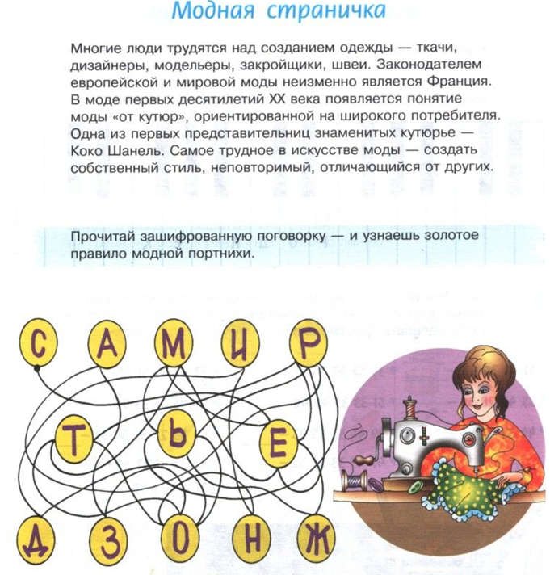

Slide 8
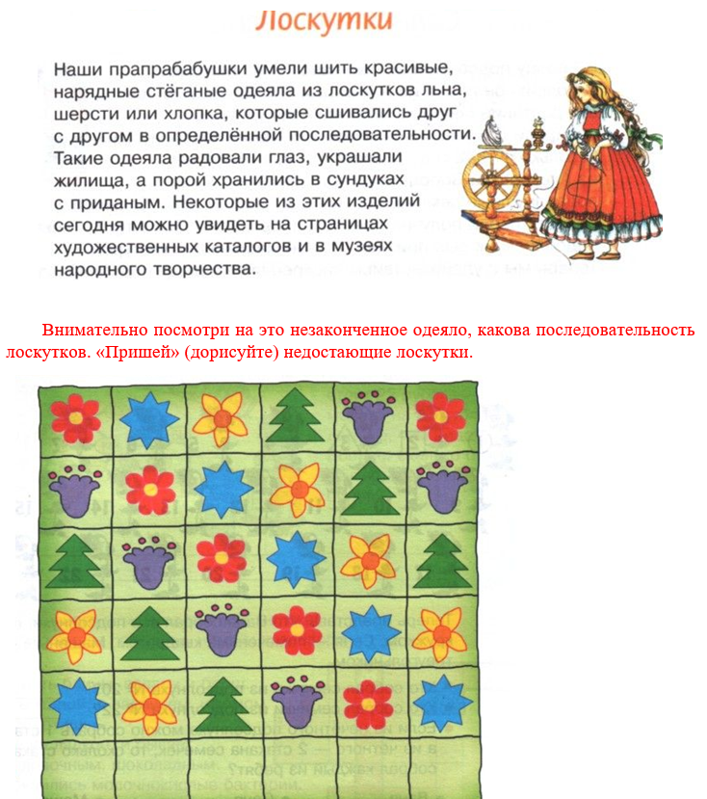

Slide 9
Игра «Найди ошибку в стилях одежды»

Slide 10
Игра:
Чтобы это значило: П Х Г И N Z ‌‌‌
∟+ ◊ Δ‌‌‌

Slide 11
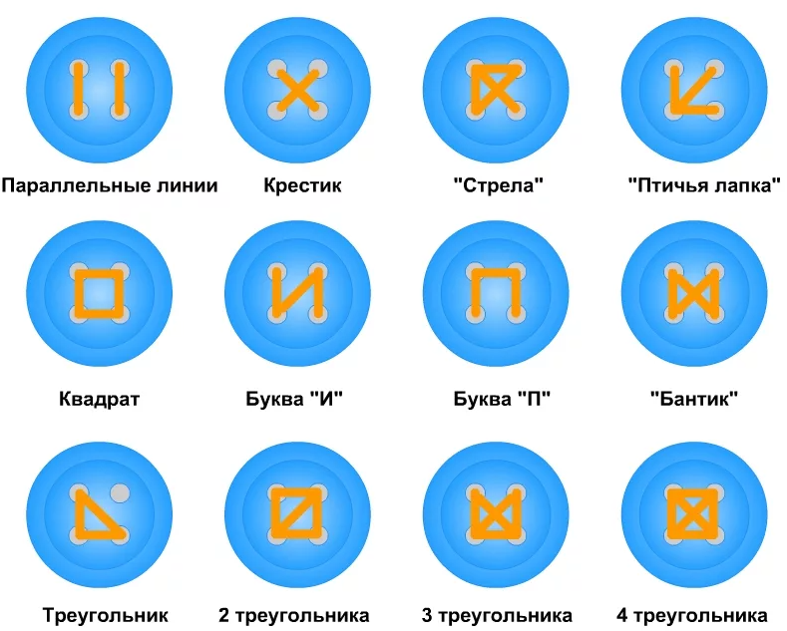
Варианты пришивания пуговиц с четырьмя дырочками.

Slide 12
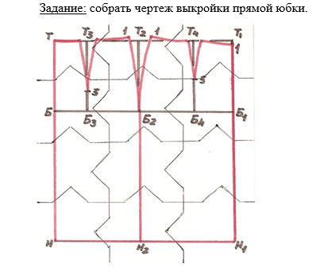
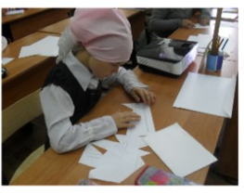
Игра «Пазлы»
Собрать из разрезанных элементов чертеж или рисунок швейного изделия.
Цель : развитие умения восстановления целого из частей, развитие целенаправленности в работе, развитие зрительной пространственной памяти и ориентации, развитие внимания, усидчивости.

Slide 13
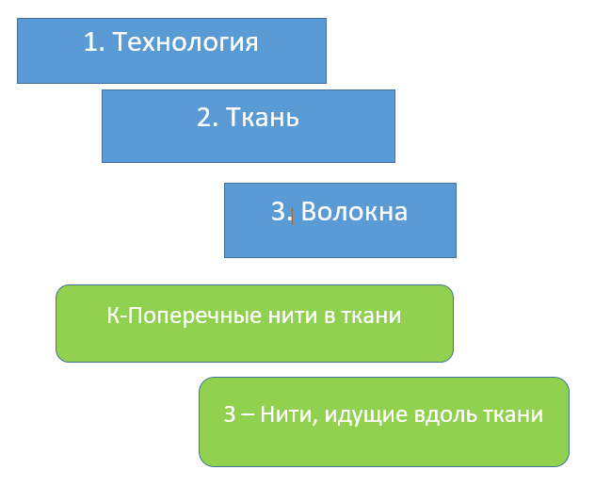
Раздел «Создание изделий из текстильных материалов
Игра: соотнесение терминов и определений

Slide 14
Игра «Разыскивается»
Цель : умение выделять из общего частное, развитие внимания, формулирование терминов.
Ход игры: ученицам предлагаются модели одного и того же изделия, имеющие небольшие отличия. Учитель читает описание модели изделия, а ученики ищут соответствующее изделие, свой выбор обосновывают.

Slide 15
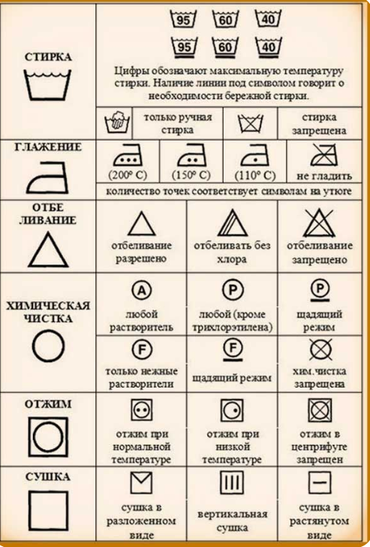
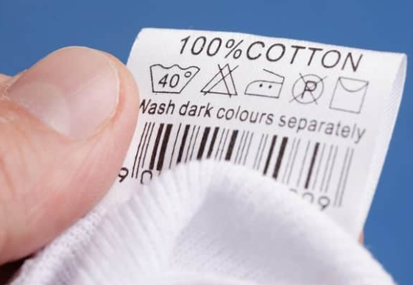
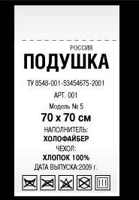
Игра «Что бы это значило?»
Группы получают карточки с изображениями символов, обозначающих способы ухода за текстильными изделиями (стирка, глажение, химическая чистка, отбеливание и сушка после стирки). Нужно объяснить значение этих символов.

Slide 16
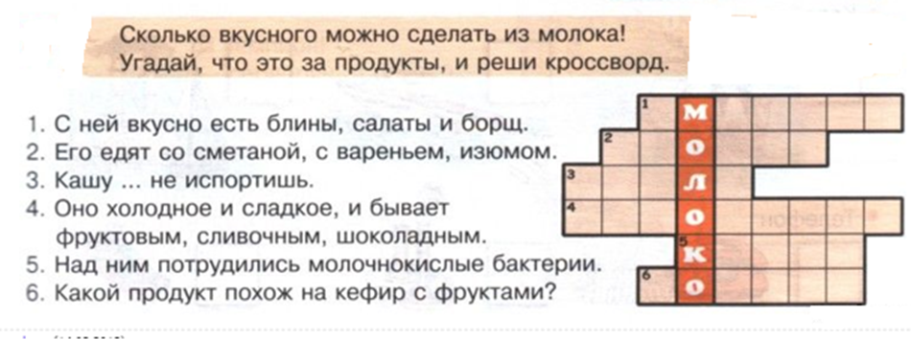
Кроссворд «Блюда из молока и кисломолочных продуктов»

Slide 17
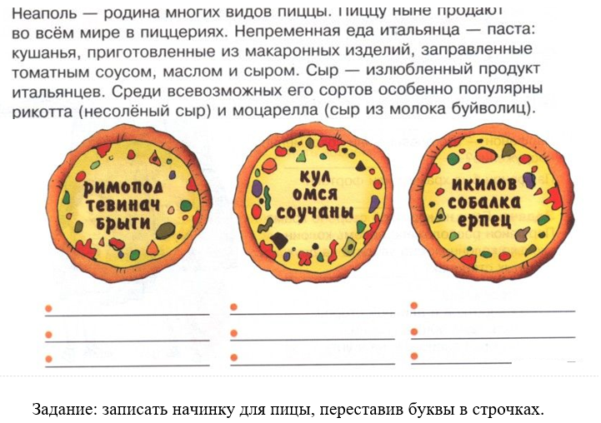
Раздел «Технология кулинарной обработки пищевых продуктов»
Игра «ПРИГЛАШЕНИЕ В ПИЦЦЕРИЮ»

Slide 18
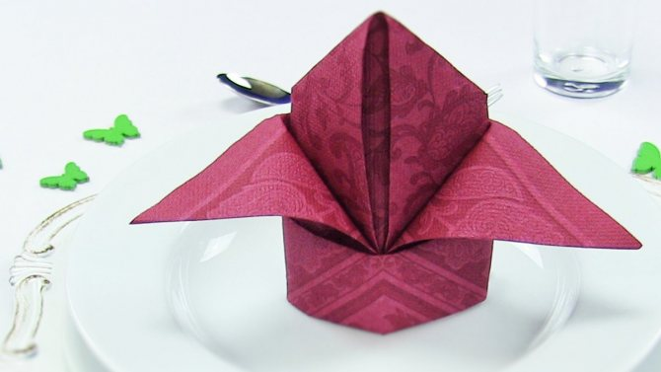
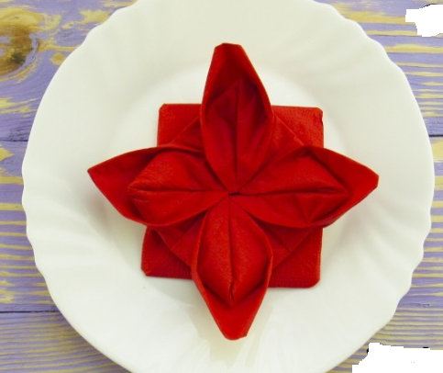
Тема урока: «Сервировка стола. Праздничный этикет»
Игра «Мы ждем гостей»
После того как учащиеся поделились на пары или группы, учитель дает задание:
1 задание «Сервировка стола»
Каждой группе предлагается меню (завтрака, обеда, ужина), задача: Согласно этому меню сервировать стол.
2 задание «Украшение стола»
Задача: сложить салфетку. Учащиеся складывают салфетки.
3 задание «Помоги Незнайке»
На день рождения в гости при­шел Незнайка, а он совсем не знает этикет.
Учащимся предстоит разыграть ситуацию, в которой будут продемонстрированы правила поведения за столом.

Slide 19
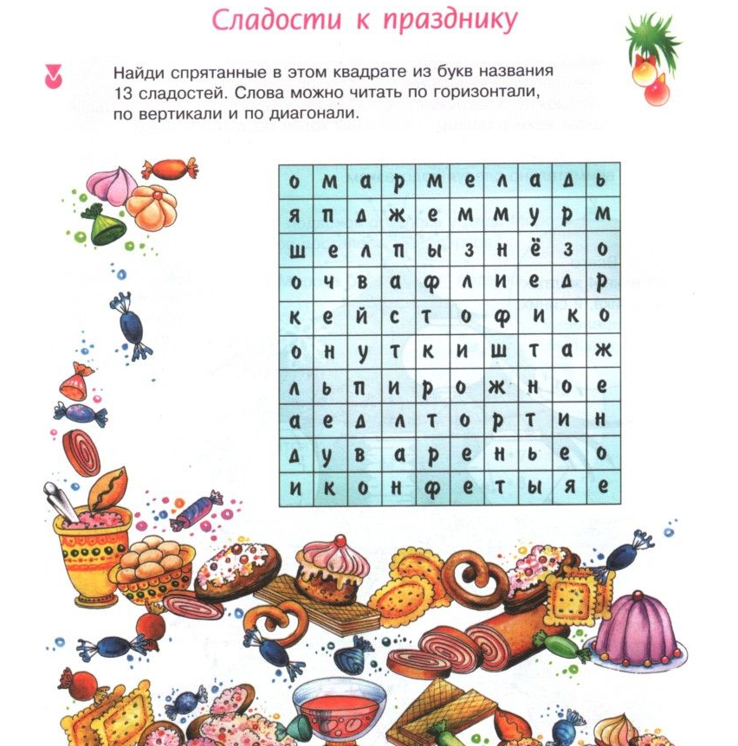
Тема «Технология приготовления сладостей, десертов, напитков» (7 класс)
Игра «Сладости к празднику»

Slide 20
Игра «Определяем профессию»
Ход игры: Два ученика выходят из класса и придумывают, какую профессию будут изображать.
Возвращаются в класс и задают вопрос: «Вам работники нужны?».
« А что вы умеете делать?» – спрашивают в классе.
В ответ ребята изображают то, что запланировали, имитируют действия. А класс отгадывает профессию.

Slide 21
Тема: Техника безопасности при ручной обработке древесины
Игра "Правильно расставь слова"
Тип игры: игра-упражнение.
Ход игры:
На экране появляются предложения с переставленными словами из Инструкции по технике безопасности при ручной обработке древесины. Задача: правильно расставить слова и записать эти правила в тетрадь.
1. Правильно, фартук, следует, спецодежду, халат, надень, с нарукавниками, подобрать, убор, тщательно, волосы, при этом, головной.
2. Прочно, обрабатываемую, закрепи, в тисках, деталь
3. Проверь, в случае, учителю, инструментов, доложи, состояние, их, неисправности.
4. Щёточкой, специальной, не сдувай, опилки, а, их, сметай.

Slide 22
Раздел «Бюджет семьи» 8 класс
Игра «Бюджет студента»
Класс делится на команды, учащимся предлагается игровая ситуация:
Вы студенты уехали учится в другой город.
Задача: Рассчитать расходы на месяц (или каждой команде устанавливается определенная сумма денег, можно всем разное количество. Учащиеся распределяют их по категориям).
Тема «Технология ведения бизнеса» 8 класс
Игра-задача: создать рекламу своего предприятия
Учащиеся командой по 4 -5 человек придумывают рекламу и защищают в форме сценки. Команды задают друг другу вопросы и оценивают по баллам.

Slide 23
Организация игр – не всегда простое занятие и имеет свои минусы:
1. сложность в организации и проблемы с дисциплиной;
2. подготовка требует больших затрат времени, нежели её проведение;
3. увлекаясь игрой можно потерять образовательное содержание;
4. сложность в оценке учащихся.

